Slide 1
「坐」對了 才安全
-機車乘車安全守則-
臺北市政府交通局
財團法人靖娟兒童安全文教基金會

Slide 2
小朋友，你每天都怎麼到學校的呢？
★走路上學
★爸爸媽媽或其他家人開車送你到
學校
★爸爸媽媽或其他家人用機車載你

Slide 3
報導一
小朋友早上搭機車上學，卻都沒戴安全帽，而且一輛車還載好多人…
報導二
小朋友早上搭機車上學，卻在機車上睡著了…
搭乘機車沒保護好自己，是非常危險的呦!

Slide 4
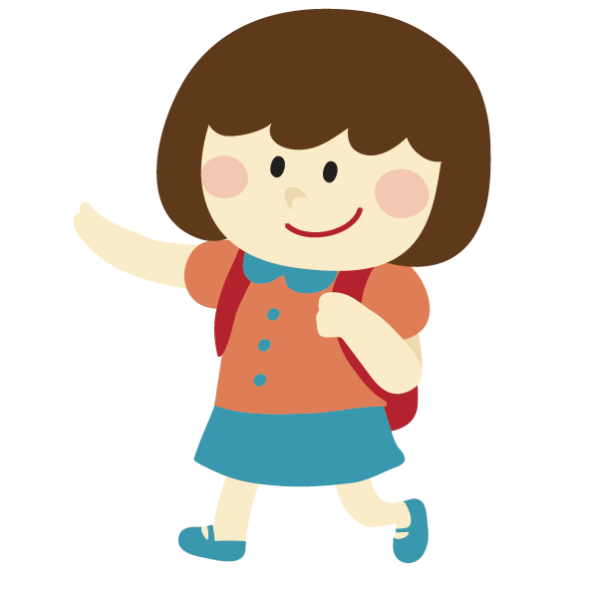
想一想，說一說
小朋友搭乘機車沒戴安全帽，出車禍會發生什麼事呢？
小朋友搭乘機車沒坐好，或者站在前面，出車禍會發生什麼事呢？
影片中的機車駕駛可以專心騎車嗎？

Slide 5
因為小朋友搭乘機車時
站在前方、沒戴安全帽
手也沒有抱緊大人
所以
1.小朋友沒有保護好自己的安全。
2.駕駛也沒有辦法專心騎車。
無法保護自己
也不尊重別人

Slide 6
安全帽體驗

Slide 7
要如何正確戴安全帽呢？
1.大小要剛好
2.記得扣帽扣

Slide 8
搭乘機車安全守則
搭乘機車要戴帽
大小一定剛剛好
扣緊帽扣很重要
抱緊騎士不會掉
兩腳跨坐像騎馬

Slide 9
闖關遊戲
我們一起來挑戰!
和 來回答，
你選哪一邊?

Slide 10
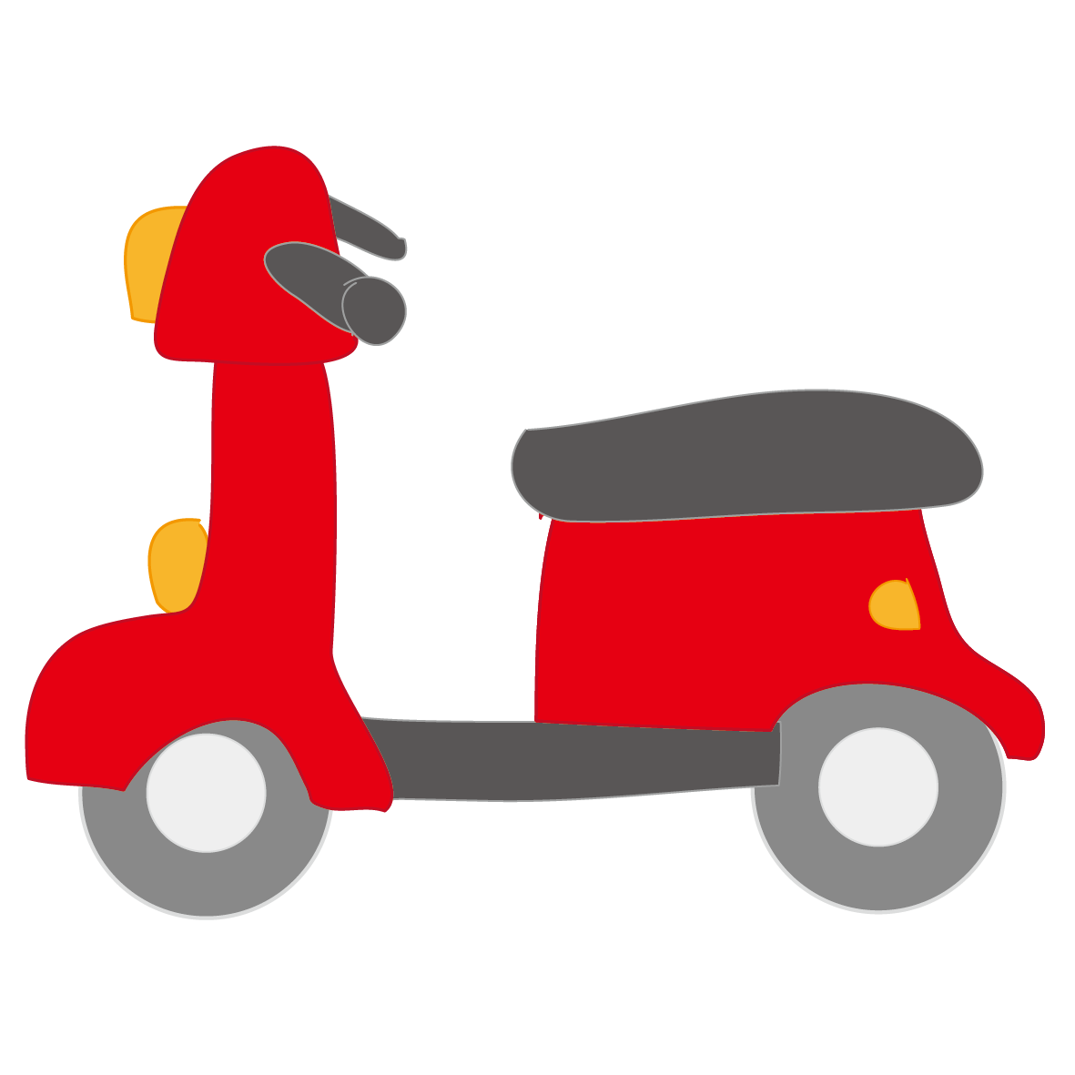
小朋友！
搭乘機車要坐在哪裡呢？

Slide 11
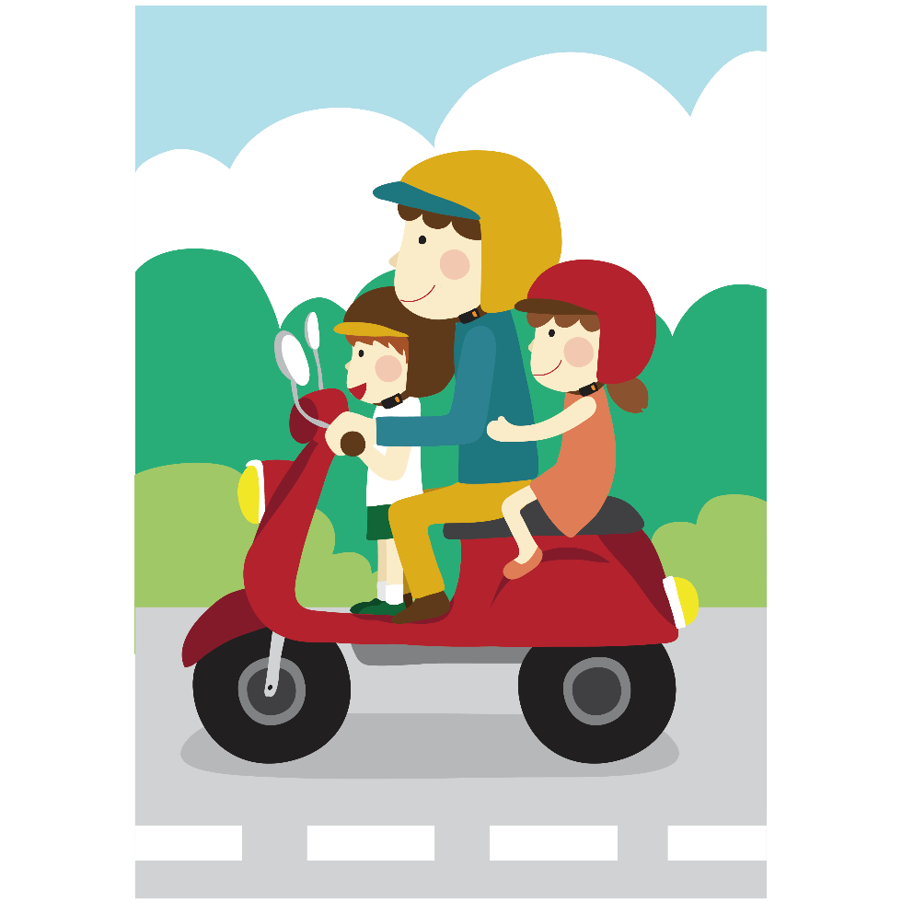
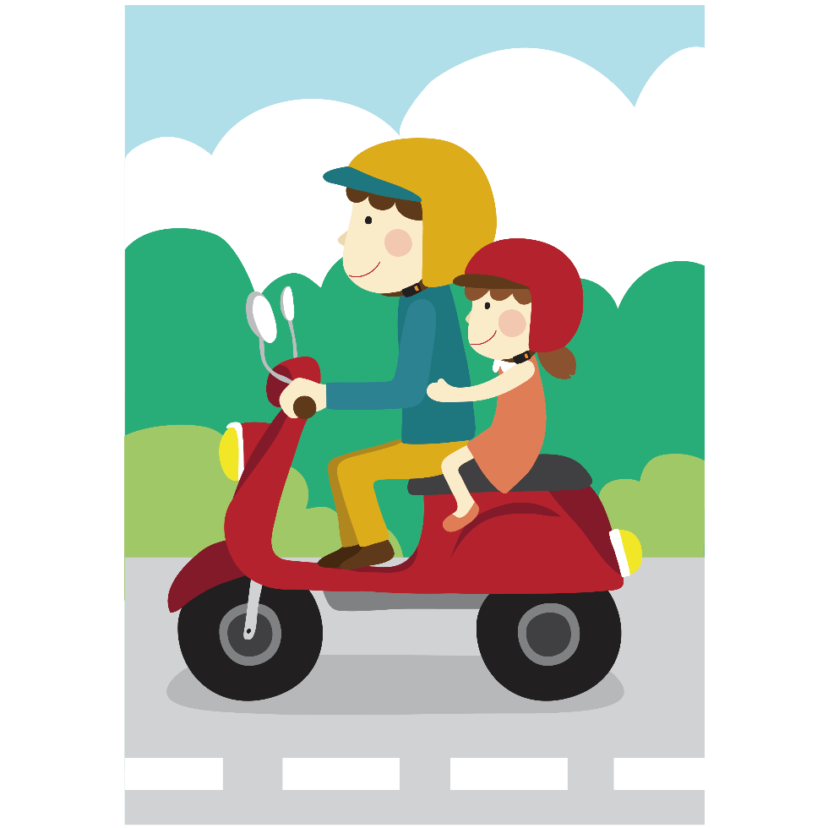
機車可以乘坐幾個人呢？
除了駕駛以外，只能在後座乘坐一人呦!

Slide 12
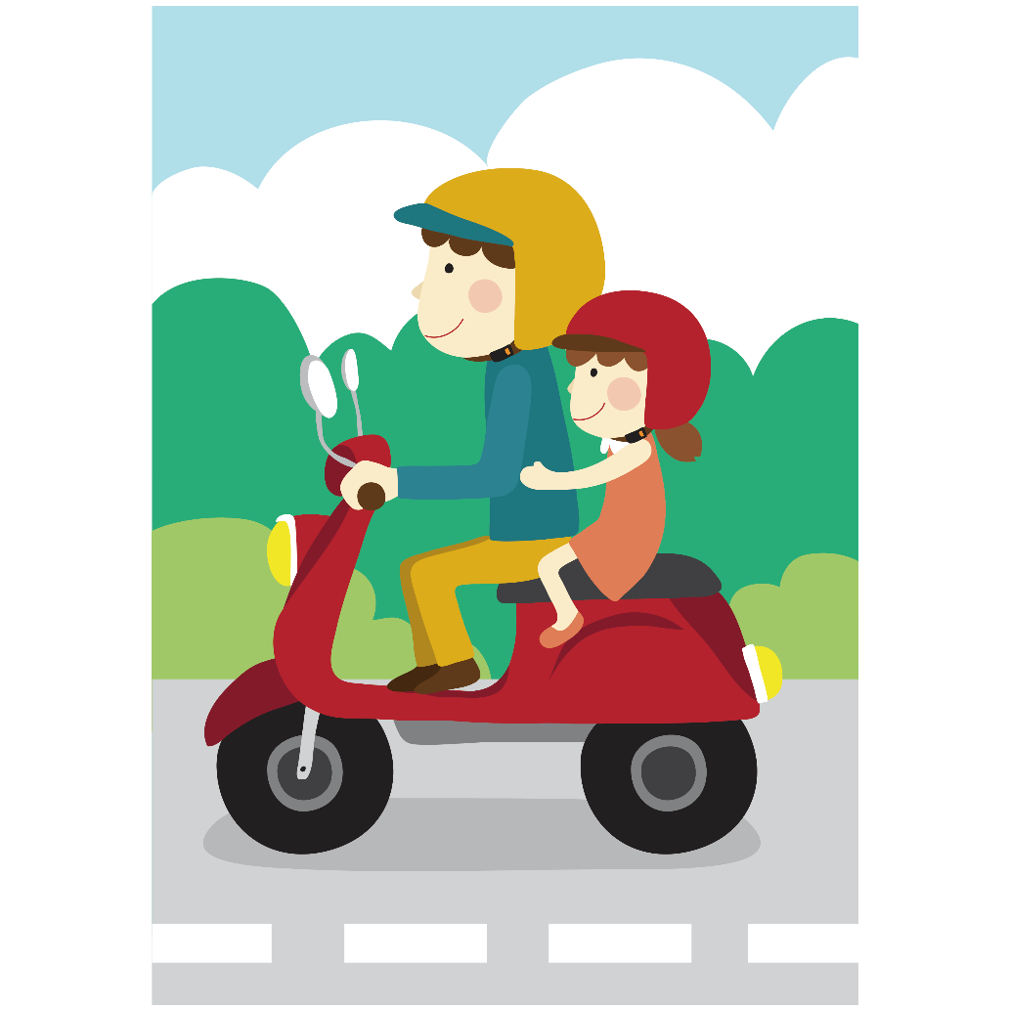
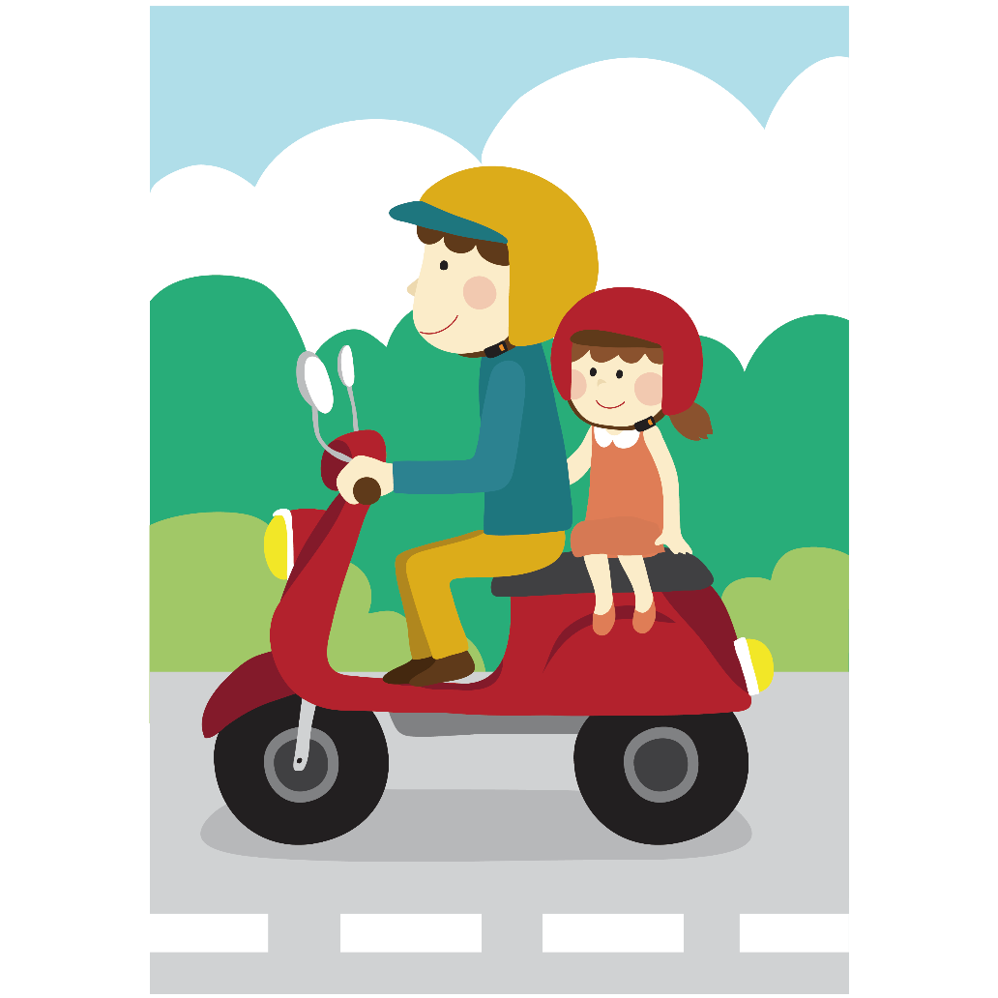
哪一種乘坐的方式才是正確的呢？

Slide 13
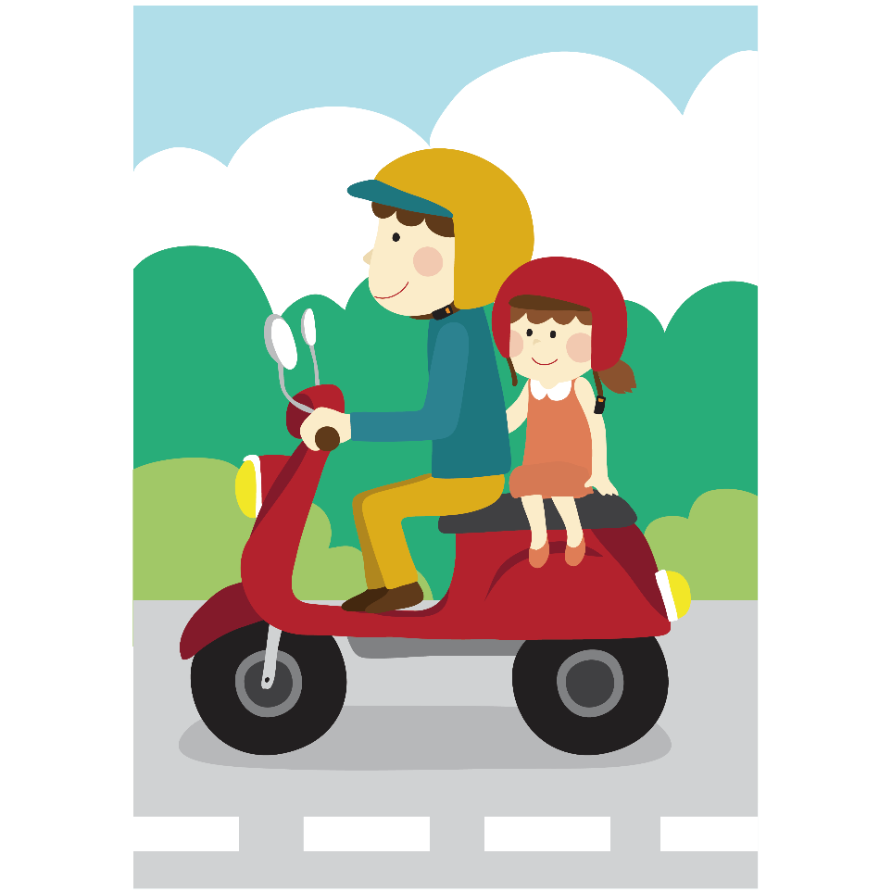
哪一個才是正確配戴安全帽的方式？

Slide 14
恭喜你，
過關了！

Slide 15
「坐」對了，才安全
保護自己
尊重別人

